Slide 1

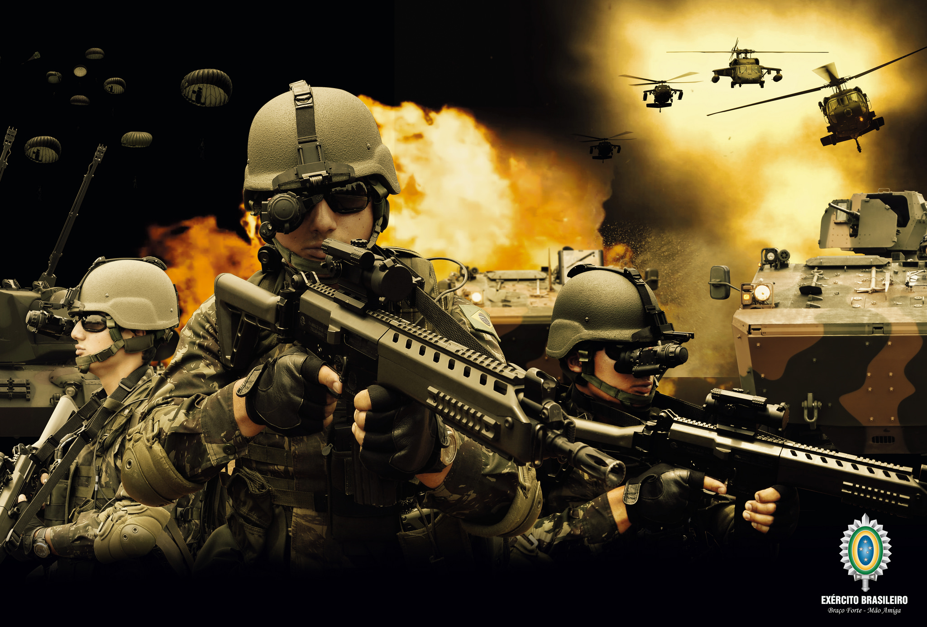

Dimas Silvério da Silva
Coronel de Material Bélico
Exército Brasileiro
Chefe Div Controle - DFPC

Slide 2





MISSÃO:
“Cabe ao Exército Brasileiro, por meio do seu Sistema de Fiscalização de Produtos Controlados, regulamentar, fiscalizar e autorizar as atividades de pessoas físicas e jurídicas referentes ao trabalho com produtos controlados, com a finalidade de:
-obter conhecimento sobre a capacidade industrial mobilizável do País;
-manter cadastro geral, permanente e integrado das armas de fogo de competência do Sistema de Gerenciamento Militar de Armas – Sigma; e
-salvaguardar os interesses da sociedade nas áreas da segurança e tranquilidade públicas no que se refere ao trato com Produtos Controlados pelo Exército.”

Slide 3
ARCABOUÇO JURÍDICO:
- Constituição Federal de 1988:
Art. 21. Compete à União:
(...)
VI - autorizar e fiscalizar a produção e o comércio de material bélico;
- Lei 10.826, de 22 de dezembro de 2003:
Art. 24. Compete ao Comando do Exército autorizar e fiscalizar a produção, exportação, importação, desembaraço alfandegário e o comércio de armas de fogo e demais produtos controlados, inclusive o registro e o porte de trânsito de arma de fogo de colecionadores, atiradores e caçadores.
- Decreto 9.845, 9.846, 9.847 de 25 de junho de 2019:
Substitui o Decreto 9.785, de 07 de maio de 2019.
- Decreto 9.493, de 05 de setembro de 2018:
Substitui o antigo Decreto 3.665, de 20 de novembro de 2000.

Slide 4



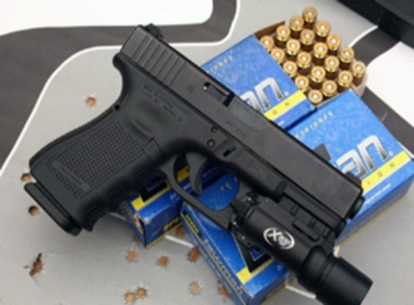
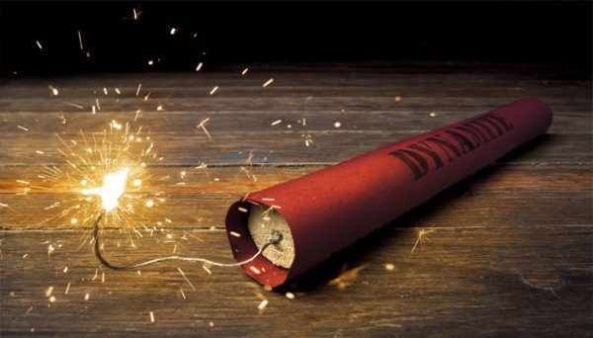
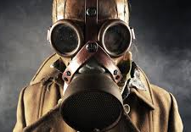
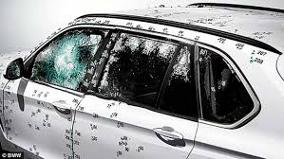
Definição de Produto Controlado pelo Exército
“Produto de emprego civil e de interesse militar, que por razões de interesse público concernentes à tutela do bem comum, somente possam ser autorizados à pessoas idôneas e tecnicamente habilitadas.”
-
Incluem:
Armas de fogo, acessórios de arma e munição;
Explosivos, acessório explosivo, propelentes e artifícios pirotécnicos;
Agentes químicos de guerra e precursor de agente químico de guerra; e
Blindagens e proteções balísticas.

Slide 5


SISTEMA BRASILEIRO
Sistema de controle compartilhado:
SIGMA
SINARM

Slide 6
SISTEMA CONTROLE DE PRODUTOS CONTROLADOS
SisGCorp
SIGMA
SICOFA
SICOVEM
SICOVAB

Slide 7
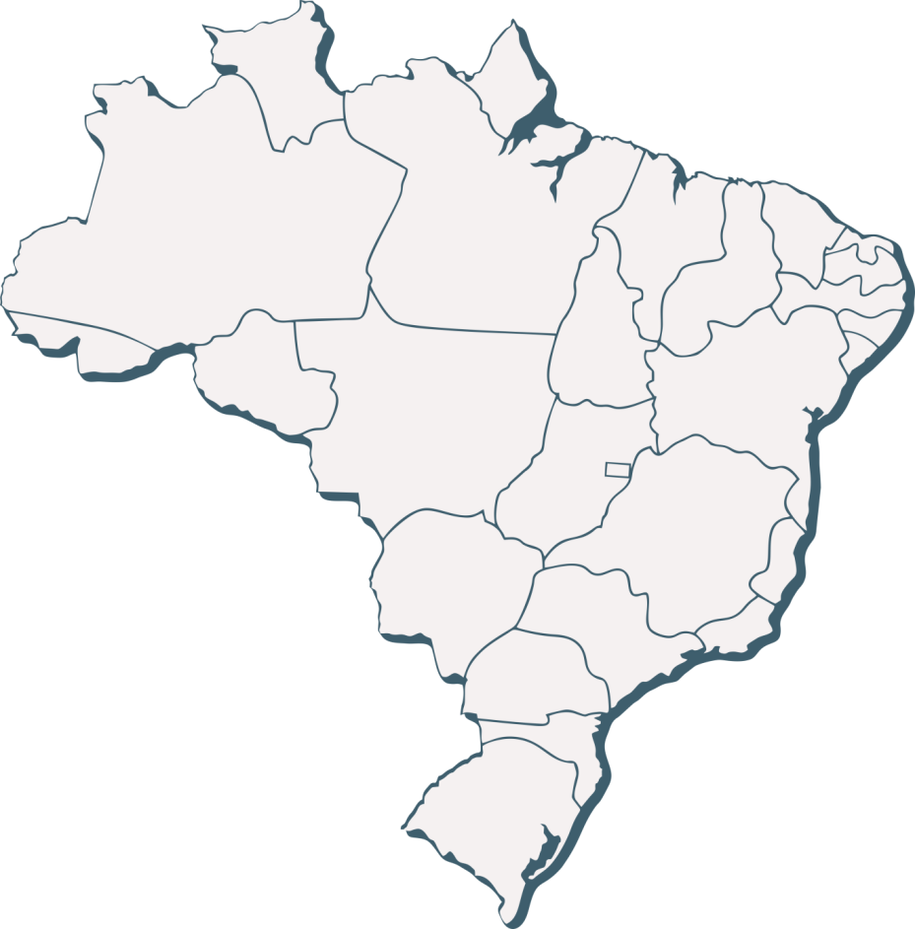
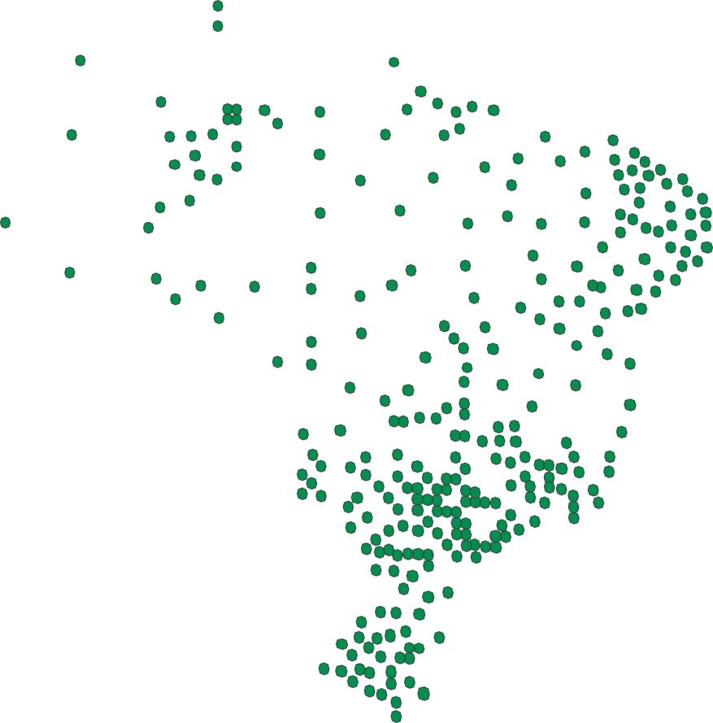

SisFPC:
O Sistema de Fiscalização de Produtos Controlados – SisFPC é o resultado da sinergia de atuação de diversas organizações militares do EB, e órgãos auxiliares da fiscalização, que de forma integrada, cumprem as atribuições relativas à regulação, à autorização e à fiscalização de atividades com PCE.
- DFPC e SFPC/RM;
- SFPC/Gu.
220 Organizações Militares
1225 Militares
Órgãos Auxiliares da Fiscalização (Art. 13 do D. 9493/18):
I - os órgãos de segurança pública;
II - os órgãos do comércio exterior;
III - Receita Federal do Brasil;
IV - Inmetro;
V - a Empresa Brasileira de Correios e Telégrafos - ECT; e
VI - as entidades de tiro desportivo.

Slide 8






SisFPC:
As dimensões de atuação da Fiscalização de PCE :
Pessoas
Produtos
Atividades
Estamos sempre autorizando, regulando ou fiscalizando alguém (PF, PJ ou Órgãos Públicos) a exercer alguma atividade (fabricação, comércio, importação etc.) com algum PCE.

Slide 9
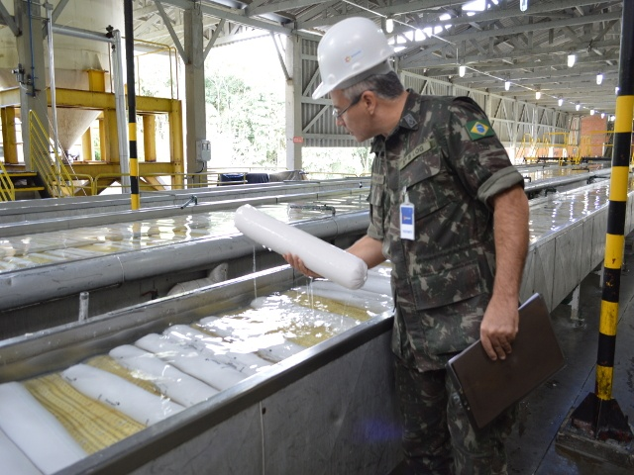
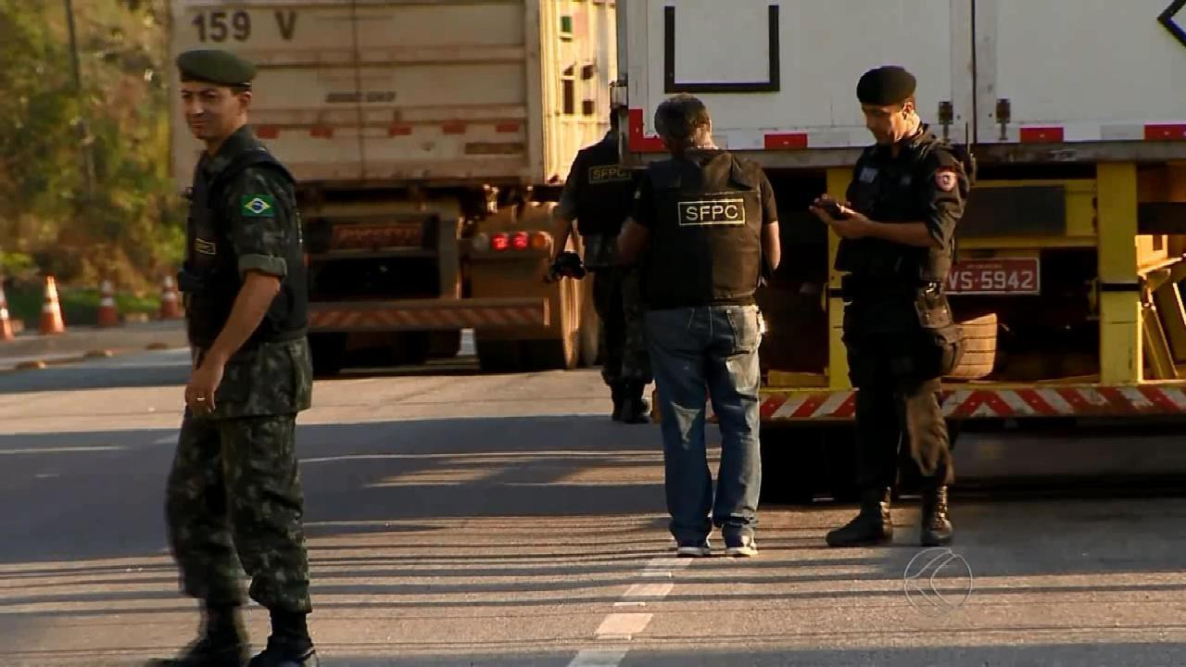
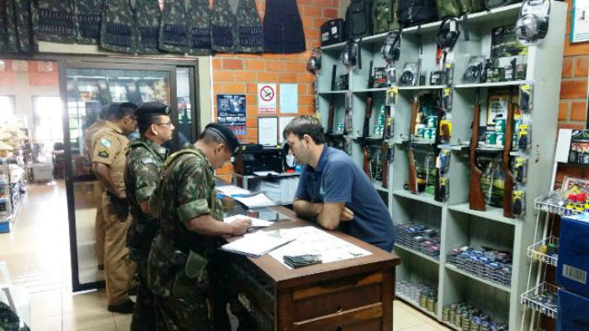
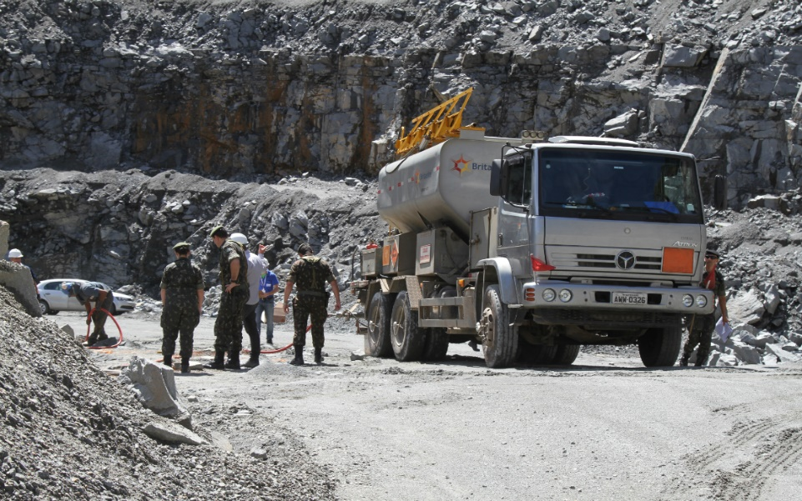
LOCAIS DE ATUAÇÃO DO SisFPC
FÁBRICAS
TRANSPORTE
COMÉRCIO
PEDREIRAS

Slide 10
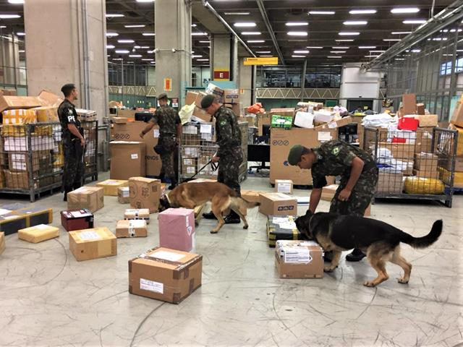
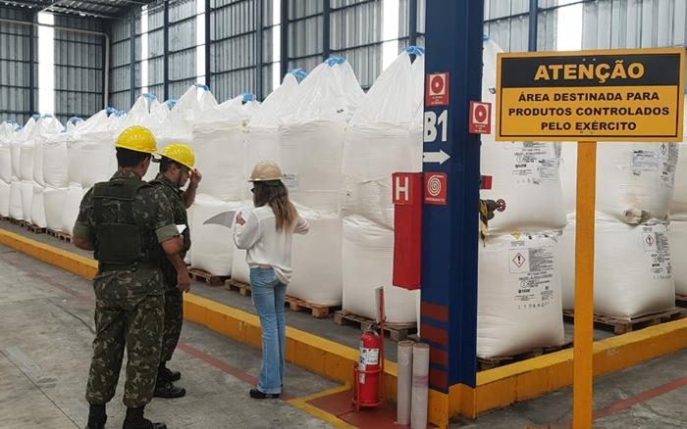
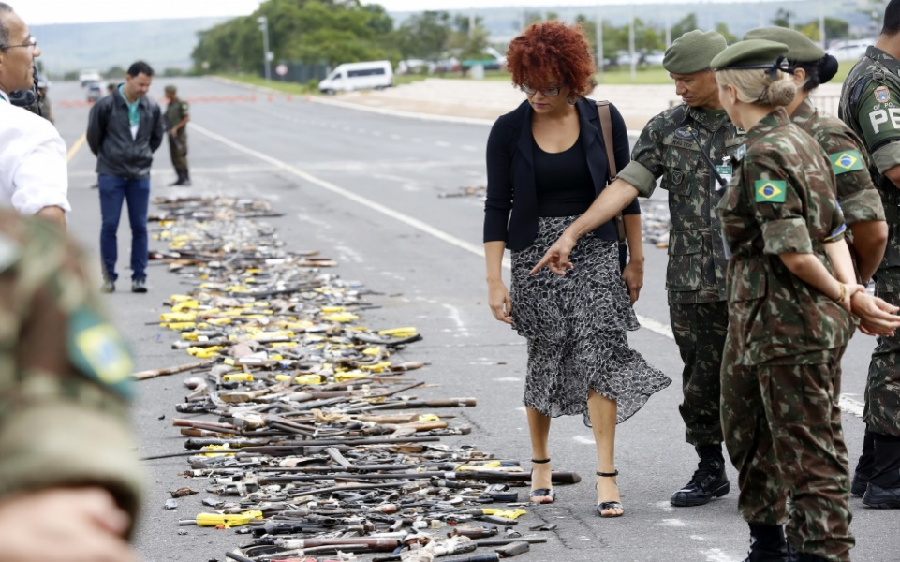
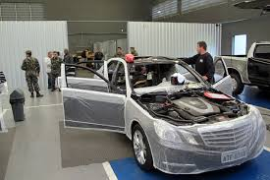
LOCAIS DE ATUAÇÃO DO SisFPC
AEROPORTOS
PORTOS
DESTRUIÇÃO
BLINDAGEM

Slide 11
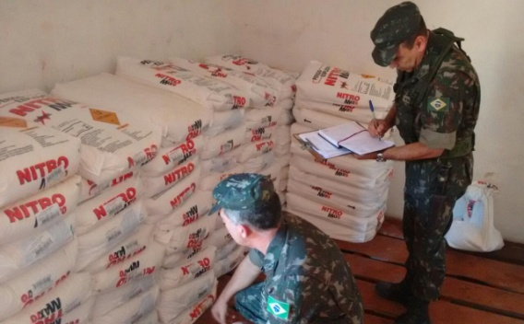
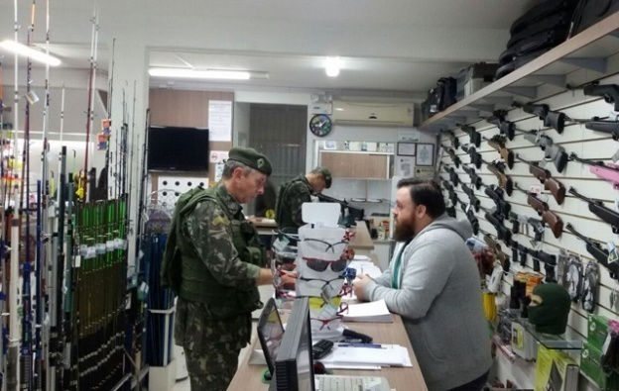
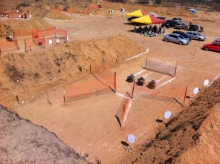
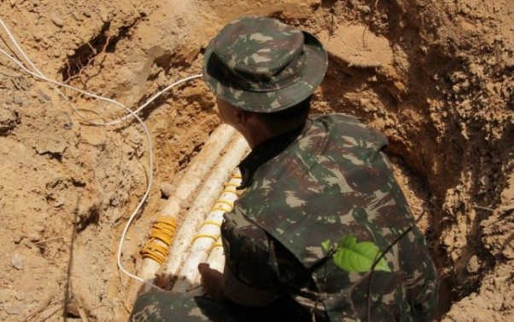
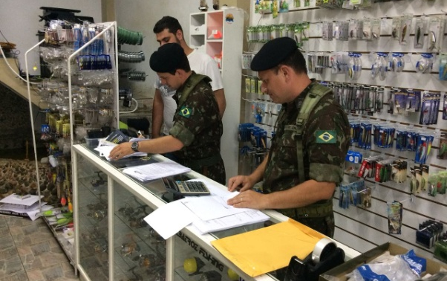
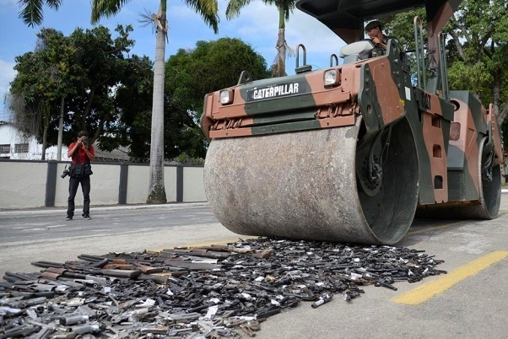
OPERAÇÕES DE FISCALIZAÇÃO:
RASTILHO
ALTA PRESSÃO
IMPACTO
DINAMO
ALTA PRESSÃO
VULCÃO

Slide 12
Resultados das Operações de Fiscalização:
Quantidade de processos executados pela DFPC:
6/24
Dados consolidados 1º Sem/19

Slide 13
DESTRUIÇÃO DE ARMAS
9/24
Acordo de Cooperação – CNJ : destruição das armas oriundas de processos judiciais recolhidas aos tribunais.
ANO | ARMAS DESTRUÍDAS | MUNIÇÕES DESTRUÍDAS
2017 | 216.846 | 548.760
2018 | 191.869 | 931.821
2019 | 13.989 | 30.739

Slide 14

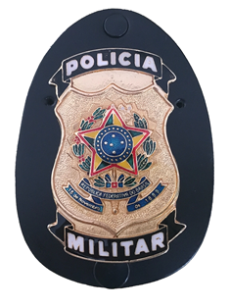




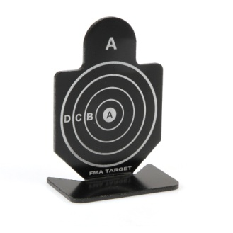
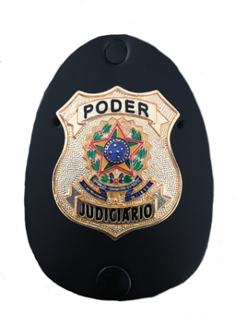

SISTEMA DE GERENCIAMENTO MILITAR DE ARMAS
Usuários:
SIGMA
Fábricas, Comércio e Importadores
CAC
SINARM

Slide 15
CAÇADORES , ATIRADORES E COLECIONADORES
(CAC)
Total de CAC | Total de armas de CAC | Média de Armas por CAC
163.546 | 389.318 | 2,38
Total de armas Roubadas/Furtadas:
Ano | Quantidade
2016 | 778
2017 | 860
2018 | 989
2019 | 461

Slide 16







FÁBRICAS DE ARMAS E MUNIÇÕES:
COMÉRCIO ESPECIALIZADO DE ARMAS:
1408 Lojas de armas.

Slide 17
PRINCIPAIS AÇÕES EM ANDAMENTO:
Desenvolvimento e implantação do SisGCorp;
Marcadores químicos para explosivos e munições (Art. 23, §2º, da Lei 10.826/03);
Novos processos de avaliação técnica;
Atualização e expedição de normas.

Slide 18


